Slide 1
ソフトウェア演習C
電話交換機 開発報告
チーム名：NTT(グループ３)
仁平・田中・東松

Slide 2
目次
電話交換機について
開発計画・スケジュール
基本機能
追加機能紹介
この開発でやってみたこと

Slide 3
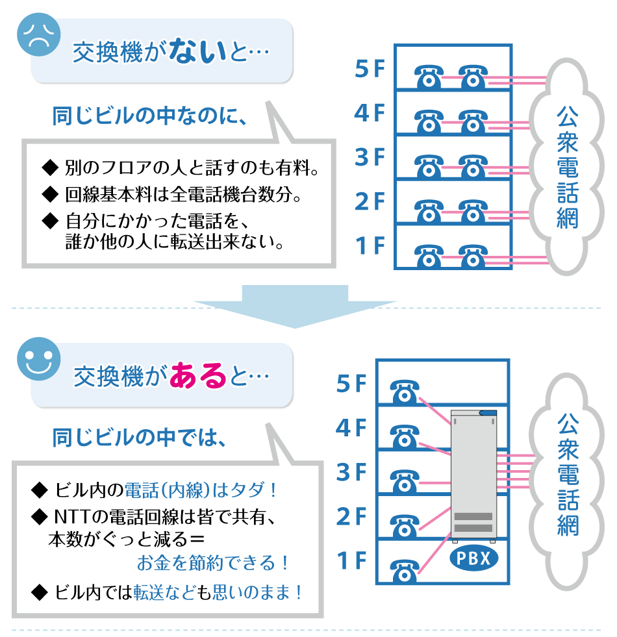
電話交換機について
▶ 電話交換機とは

Slide 4
電話交換機について
▶ 電話交換機とは
会社などのビジネスで利用

Slide 5
電話交換機について
▶ 電話交換機とは
会社などのビジネスで利用
短い番号で電話を掛ける

Slide 6
電話交換機について
▶ 電話交換機とは
会社などのビジネスで利用
短い番号で電話を掛ける
電話にかかる費用を削減

Slide 7
電話交換機について
▶ 電話交換機とは
会社などのビジネスで利用
継続的な機能追加/修正を前提に開発
短い番号で電話を掛ける
電話にかかる費用を削減

Slide 8
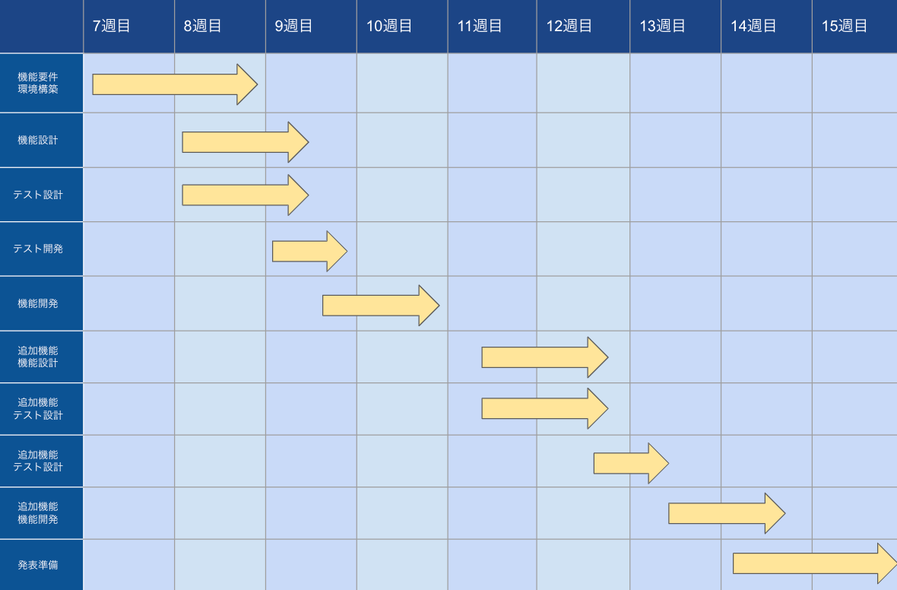
開発計画・スケジュール

Slide 9
開発計画・スケジュール

Slide 10
開発計画・スケジュール
開発環境
Docker・GitHub・Slack・Drive

Slide 11
基本機能
■開発した基本機能
開発担当
・st_ana
・next_state
・task12
・task04
+α開発
・input
・task23
・task30

Slide 12
追加機能紹介
①削減できた通話料金コストの表示
▶ 電話交換機とは
会社などのビジネスで利用
短い番号で電話を掛ける
電話にかかる費用を削減
料金は2秒1円で計算（参考softbank:21円/30秒）

Slide 13
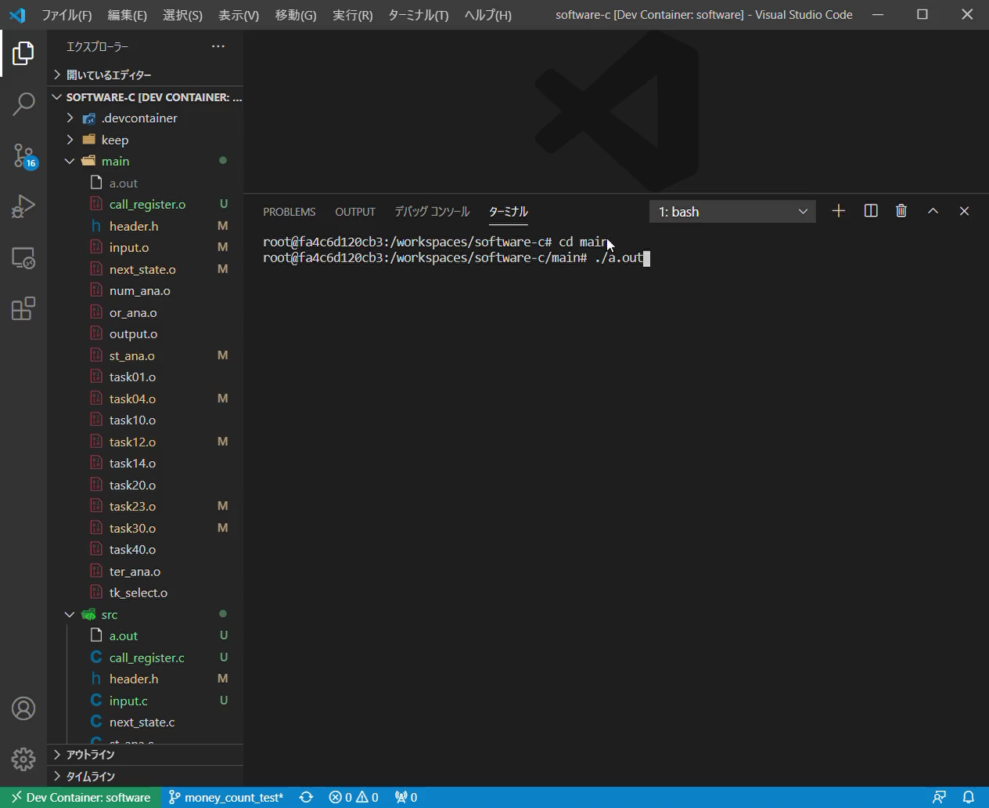

Slide 14
追加機能紹介
②着信履歴機能
▪️現状と導入後のメリット
・着信後、あとから端末・時間帯の確認ができない
・不在着信は全く知ることができなかった。
。
いつ、何時に着信が来たのか確認できる
不在時に着信が来ていたと知ることが出来る

Slide 15
追加機能紹介
②着信履歴機能
▪️機能概要
・端末番号を選ぶときに「５」を指定し、そこから 選択した端末の着信履歴を参照できる。
・端末１台につき最新３件までの着信・不在着信を 色別に表示。
着信(相手が電話に出た時) → 青文字
不在着信(電話に出なかった時) → 赤文字

Slide 16
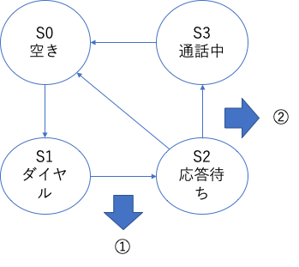
追加機能紹介
②着信履歴機能
▪️仕様
・状態S1~S2の遷移時①に「不在着信履歴」を記録、
状態S２~S3の遷移時②に「着信履歴」として上書き。
・４件目以降は、最も古い履歴を消去して登録していく。
＊状態遷移図より一部抜粋

Slide 17


Slide 18
この開発でやってみたこと
■開発環境の構築・共通化
WHY：開発者がコードを書くことに集中する
継続的に機能開発 / 修正しやすくする
HOW：

Slide 19
この開発でやってみたこと
■開発環境の構築・共通化
WHY：開発者がコードを書くことに集中する
継続的に機能開発 / 修正しやすくする
HOW：①Dockerの導入：環境を統一、個人PCでの作業
②Slackの導入 ：コード共有しながら議論出来る
③GitHubの導入：人に確認してもらう環境を作る
④GoogleTestの導入：自動で機能のテストをする

